Slide 1

C.I.F.P. “Santa Catalina”
Departamento de Electricidad-Electrónica
Módulo de equipos microprogramables
1º de M.E. (Francisco Arribas y Manuel García)
LITTLE_SAYS.

Slide 2

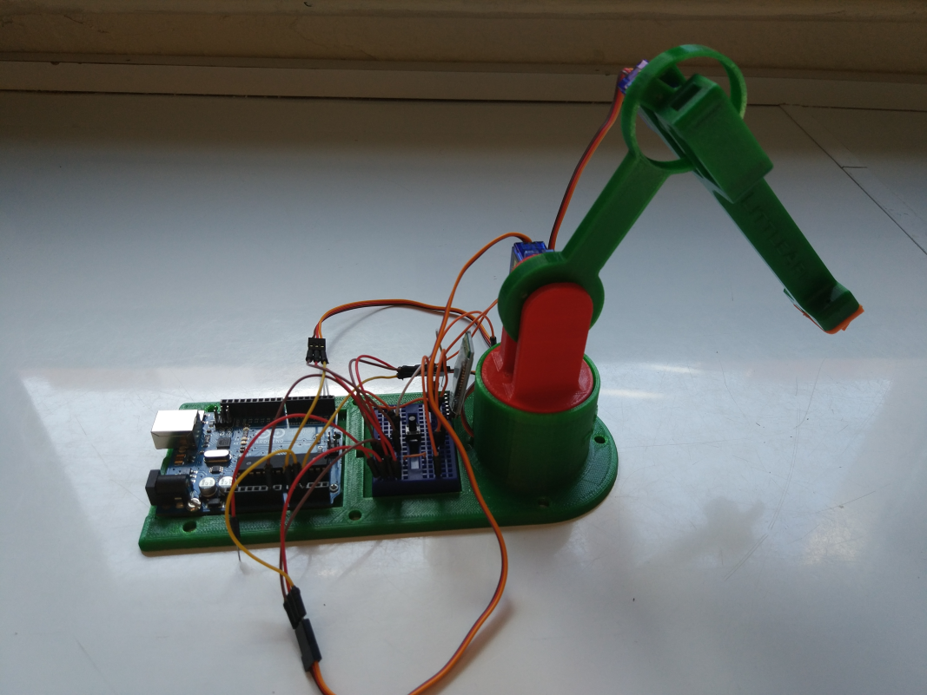

BRAZOS ROBÓTICOS IMPRIMIBLES
Litte Arm Original
http://www.littlearmrobot.com/
…

Slide 3
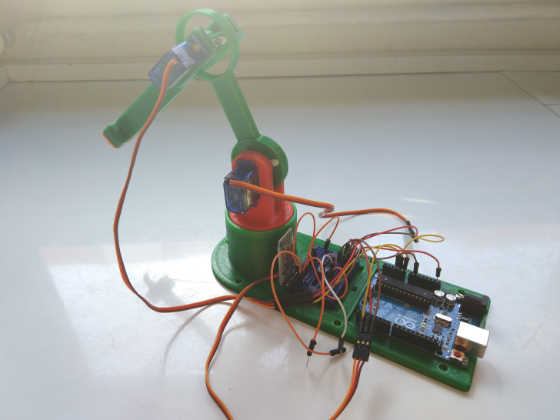
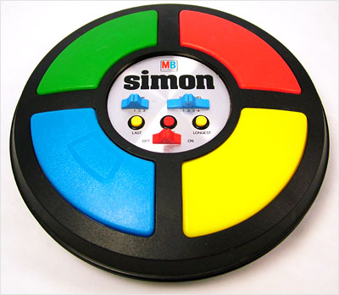

LITTLE_SAYS

Slide 4
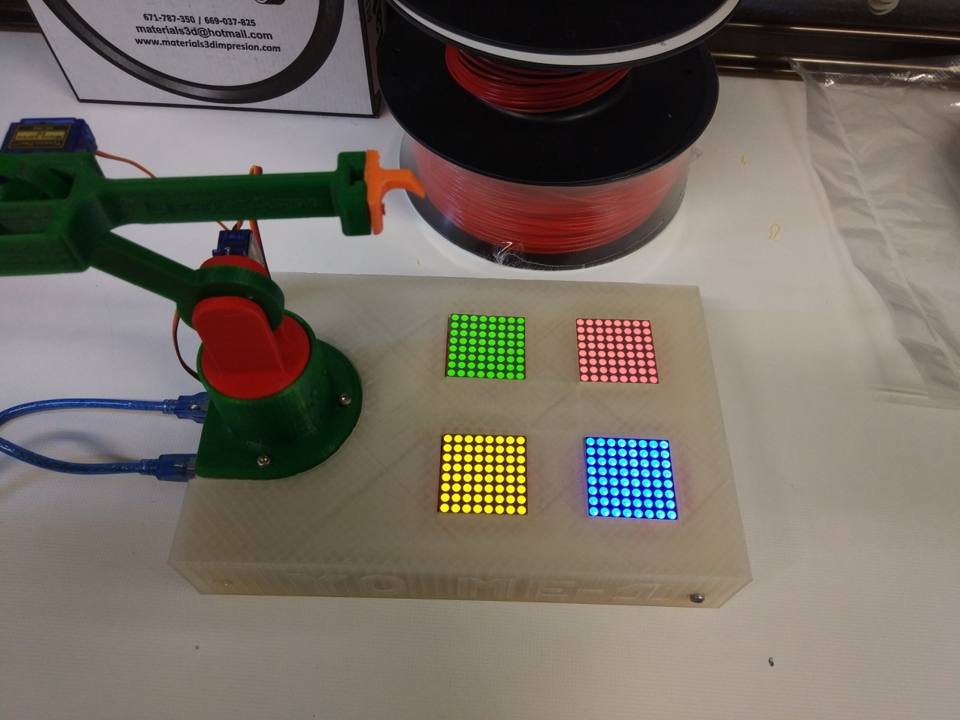
LITTLE_SAYS

Slide 5
ETAPAS DEL PROYECTO
  IMPRESIÓN DE LAS PIEZAS
  MONTAJE DEL BRAZO
  CABLEADO
  PROGRAMACIÓN Y PUESTA A PUNTO

Slide 6
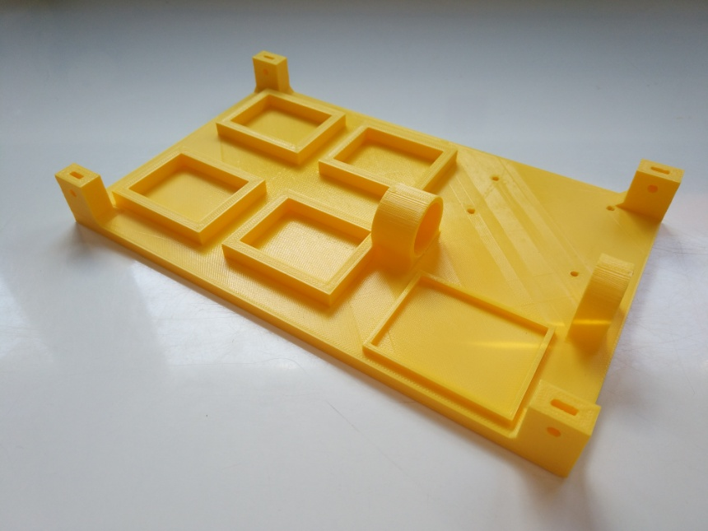
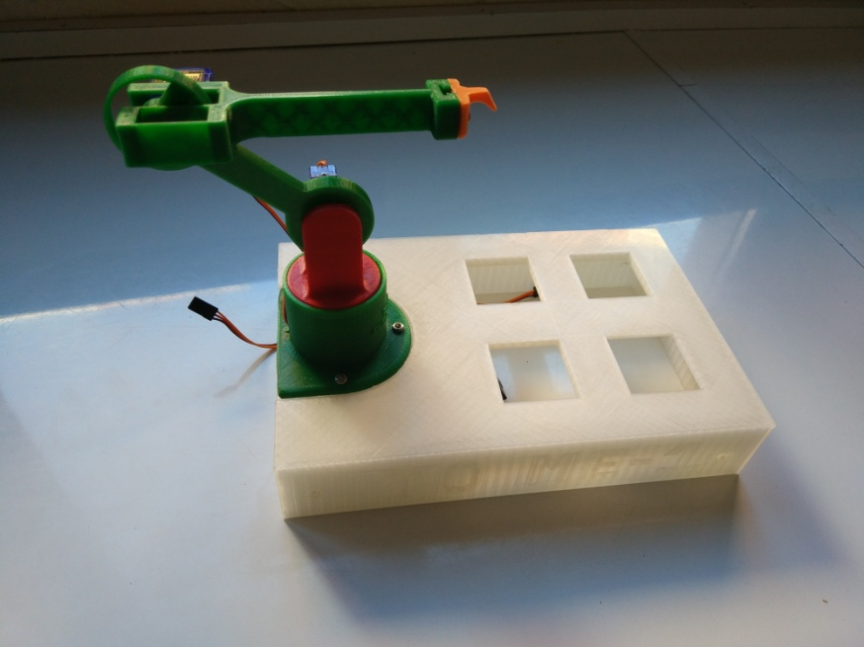
IMPRESIÓN DE LAS PIEZAS
Base
Tapa y Brazo

Slide 7
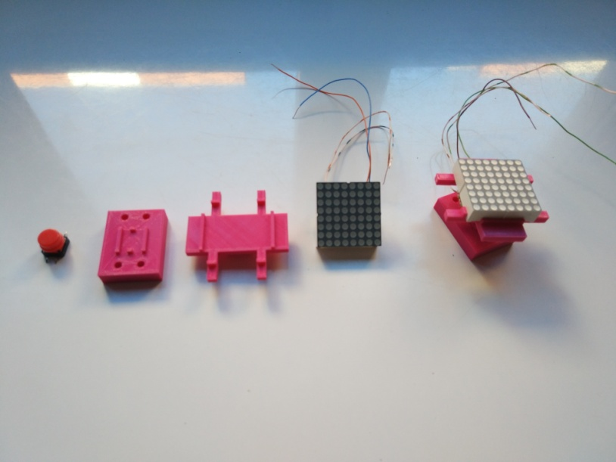
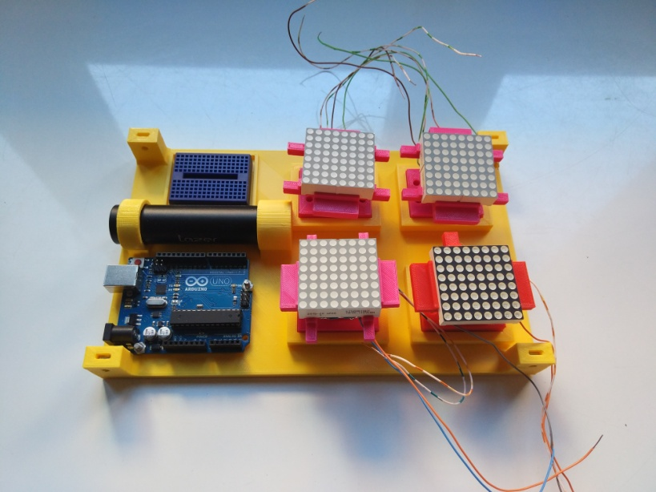
MONTAJE DEL BRAZO
Estructura matriz-pulsador
Base

Slide 8
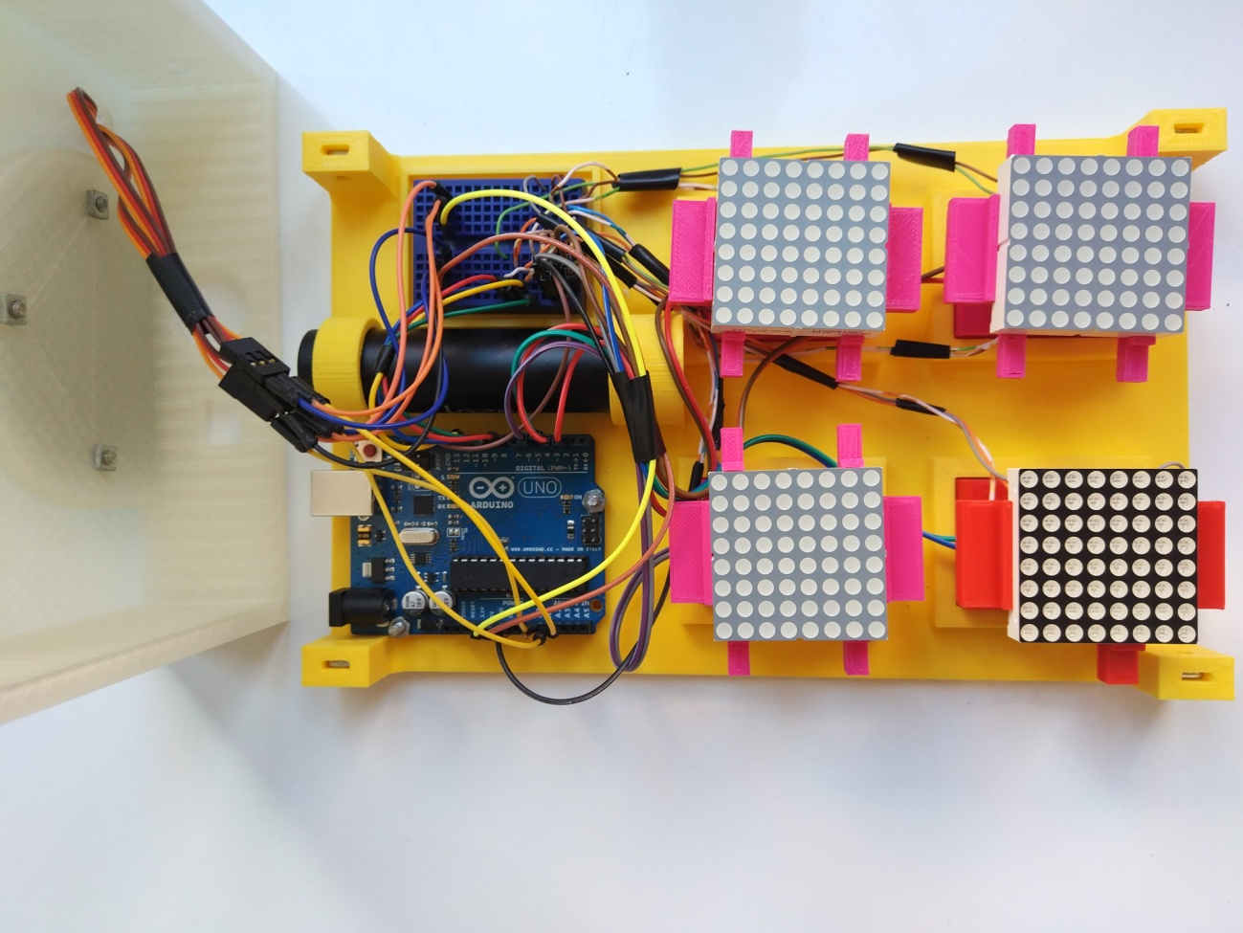
CABLEADO Y PUESTA A PUNTO

Slide 9

RESULTADO FINAL

